Slide 1







奋发前进
少先队礼仪知识
中国少年先锋队（简称“少先队”）是中国少年儿童的群众组织
汇报人：优页PPT

Slide 2




目 录
01 .少先队标志
02 .少先队礼节
03 .少先队仪式

Slide 3

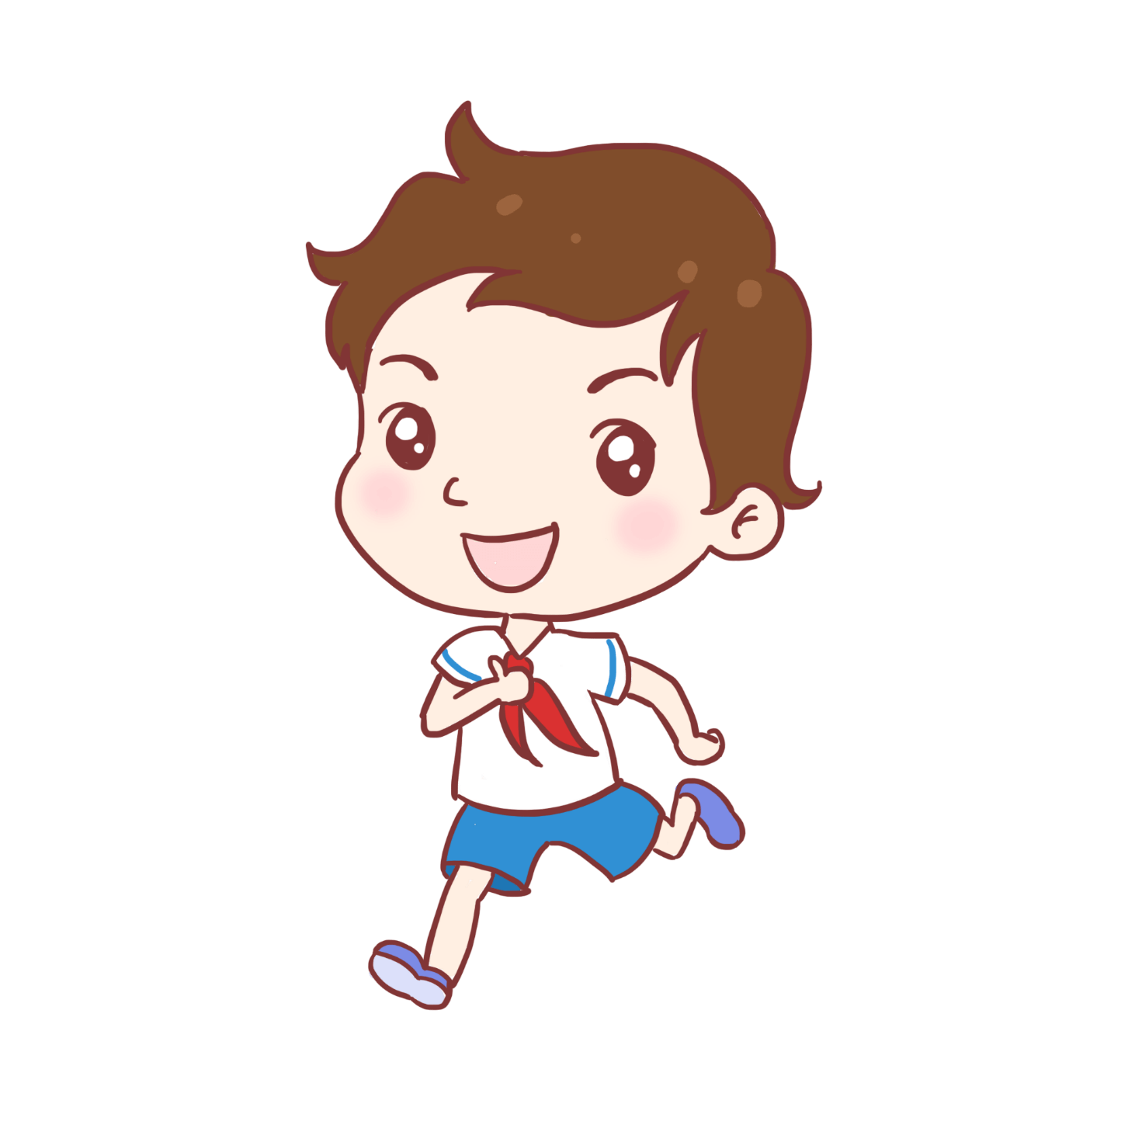
第一部分
少先队标志

Slide 4
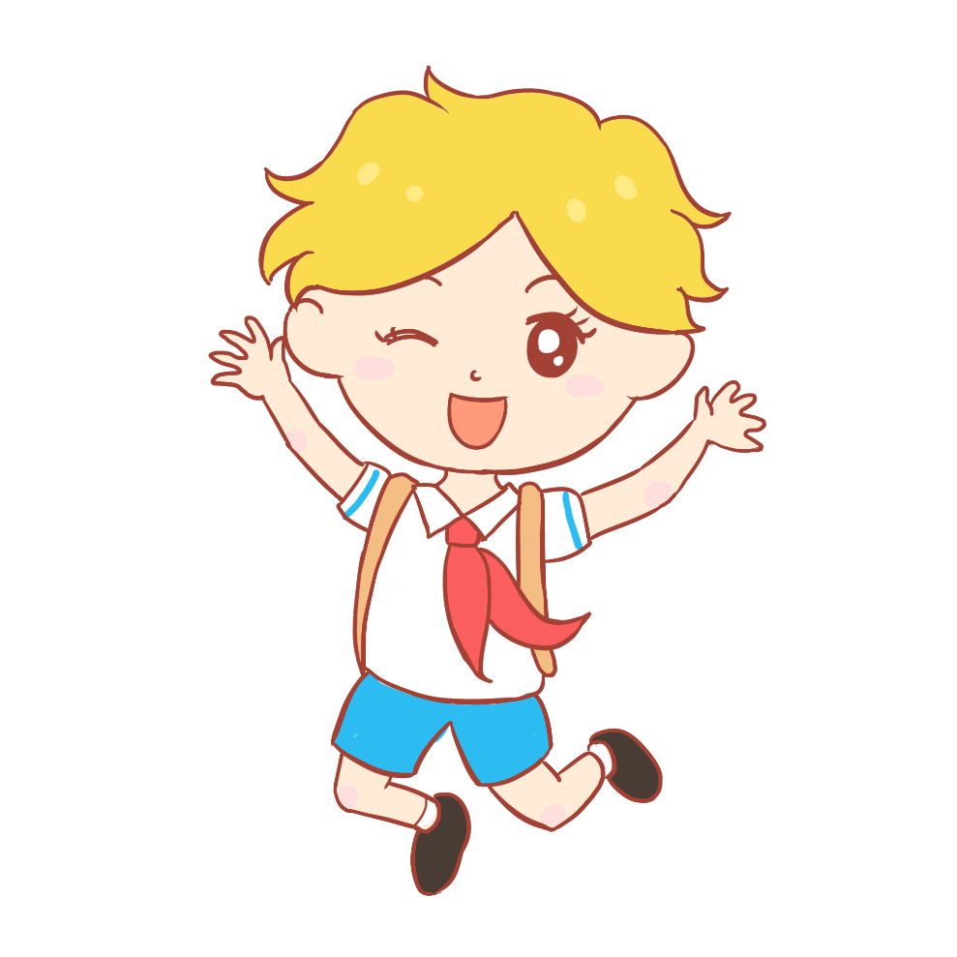
少先队标志
红领巾是少先队员的标志它代表红旗的一角, 是革命先烈的鲜血染成。 每个队员都应该佩戴它和爱护它, 为它增添新的荣誉。

Slide 5

少先队标志
红领巾分为小号、 大号两个规格, 分别是:
小号: 底边长 100 厘米、 腰边长 60 厘米。
大号: 底边长 120 厘米、 腰边长 72 厘米。
红领巾颜色采用国旗红, 可用布、 绸、 缎等材料按照标准制作。

Slide 6
少先队标志
红领巾系法
将红领巾披在肩上，钝角对脊椎骨，右角放在左角下面，两角交叉。
将右角经过左角前面拉到右边，左角不动。
右角经左右两角交叉的空隙中拉出，右角恰绕过左角一圈。
将右角从此圈中拉出，然后拉紧。

Slide 7
少先队标志
什么时候佩带红领巾？
参加校内外少先队集会、 活动,
参加升国旗仪式、 开学典礼、 毕业典礼等重要仪式活动, 须佩戴红领巾。
参加体育活动、 生产劳动或在家里休息时, 可以不佩戴红领巾。
天气炎热时可暂不佩戴红领巾, 但应佩戴队徽徽章。

Slide 8
少先队标志
大队委标志中间为三条红杠
中队委标志中间为两条红杠
小队长标志中间为一条红杠

Slide 9
少先队标志
1990年10月15日在 中国少年先锋队代表大会上通过《中国少年先锋队》章程确认五角星加火炬和写有“中国少先队”的红色绶带组成我们的队徽。
队徽的使用应该庄重、严肃。
少先队的各级代表大会、团委、少工委的会议室、队室。
“六一”、建队日的活动场所以及有关少先队的外事场合等可以悬挂队徽。

Slide 10
少先队标志
中国少年先锋队队旗是五角星加火炬的红旗。少先队的队旗是少先队组织的标志。队旗为红色，象征革命胜利，队旗中央的五角星，代表中国共产党的领导，火炬象征光明。队旗寓意着：在中国共产党的领导下，向着光明的未来前进。
少先队员要热爱自己的队旗，在举行集会、队旗出场和退场时，队员应严肃、立正并敬礼。由大队旗，中队旗，小队旗组成。

Slide 11
少先队标志
什么时候使用队旗？
少先队的各种仪式、集体外出的队活动以及队室的布置，都要使用队旗。
队旗一律不悬挂。
举行队会仪式或外出活动队列行进时，应由旗手执旗；少先队集会长时，还有平时，是将队旗插于旗架或旗座上。

Slide 12
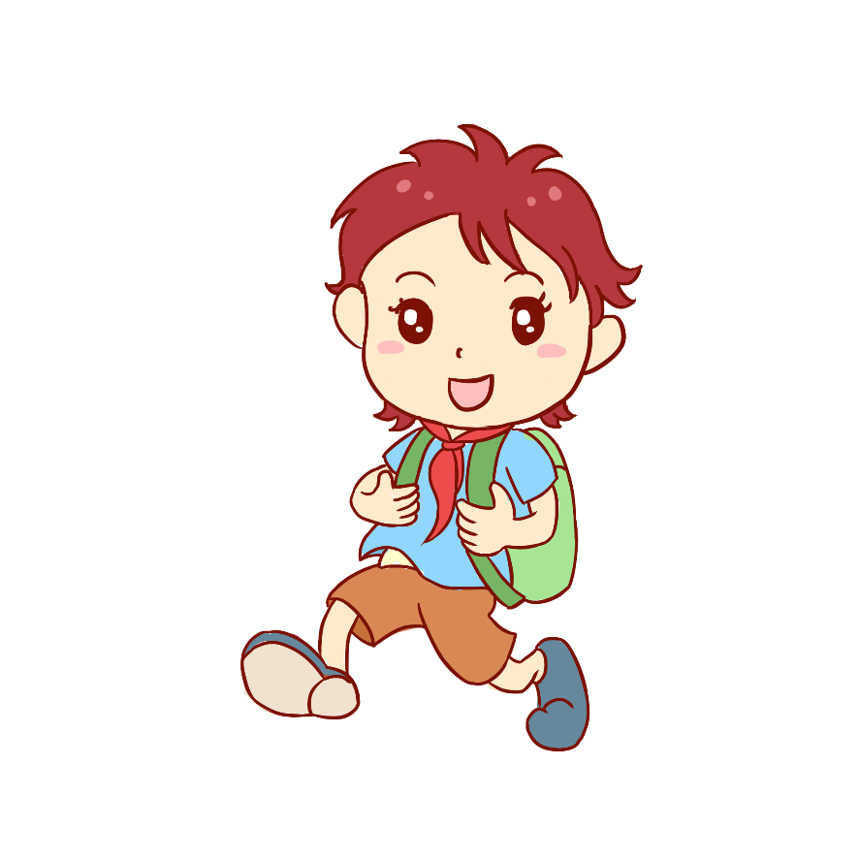
少先队标志
队旗怎样保管
平时编号存放于队室内，使用时由大队旗手负责办理借用登记手续。要保持旗面清洁，不得用队旗耍闹。

Slide 13
少先队标志
队徽什么式样？
《队章》第五条规定：五角星加火炬和写有“中国少先队”的红色绶带组成我们的队徽。五角星、“中国少先队”五个黑体字和火炬柄为金色，绶带和火炬的火焰是红色，火焰和绶带镶金边。

Slide 14
少先队标志
队徽使用范围是什么？
在少先队代表会议的会场悬挂；在学校队室悬挂；团委、少工委的会议室可悬挂；有关少先队的外事场合可悬挂；少先队各级组织颁发的奖状、奖旗、奖章、证书和其他荣誉性文书、证件上可印队徽图案；少先队的出版物上可印队徽图案；队员可佩带队徽徽章。

Slide 15
第二部分
少先队礼节

Slide 16
少先队礼节
（1）站姿：立正、 抬头、平视、挺胸双臂自然下垂，手五指自然并拢，中指贴在裤子的中缝；两腿站直，两脚后跟紧靠，两脚尖自然分开，中间约自己一拳的距离。
（2）敬礼：以站姿为主，右手五指并拢伸直经前胸高举头上，手与距离约自己的一拳。表示人民的利益高于一切。手与小臂成直线，手心向左下前；拇指与食指不留缝隙，胳膊不要挡住脸；小臂与大臂约成90度的角

Slide 17
少先队礼节
行礼场合
少先队员在升降国旗时、 在队旗出场和离场时、 在烈士墓前、 在参与队活动仪式时都要敬队礼。 在其他场合中, 如遇到师长等, 队员也可行队礼。
少先队集会报告和列队、 行进、 检阅时, 只由小队长、 中队长、 大队长敬队礼, 其他队员注目致敬。
少先队辅导员和少先队工作者在参加少先队的集会和活动时, 应同少先队员一并行礼。 受邀参加少先队活动的领导、 来宾可行注目礼, 在接受少先队员敬礼、 献红领巾时应回敬队礼。

Slide 18
少先队礼节
（1）站姿：立正、 抬头、平视、挺胸双臂自然下垂，手五指自然并拢，中指贴在裤子的中缝；两腿站直，两脚后跟紧靠，两脚尖自然分开，中间约自己一拳的
（2）举起右拳，右手自然握起，拇指压住食、中指，拳心向外，拳眼朝右耳处。
（3）右手臂抬起，与肩持平。
（4）呼号内容：领呼：准备着，为共产主义而奋斗！回答：时刻准备着！

Slide 19
少先队礼节
入队宣誓
我是中国少年先锋队队员。 我在队旗下宣誓: 我热爱中国共产党, 热爱祖国, 热爱人民, 好好学习, 好好锻炼, 准备着: 为共产主义事业贡献力量!

Slide 20
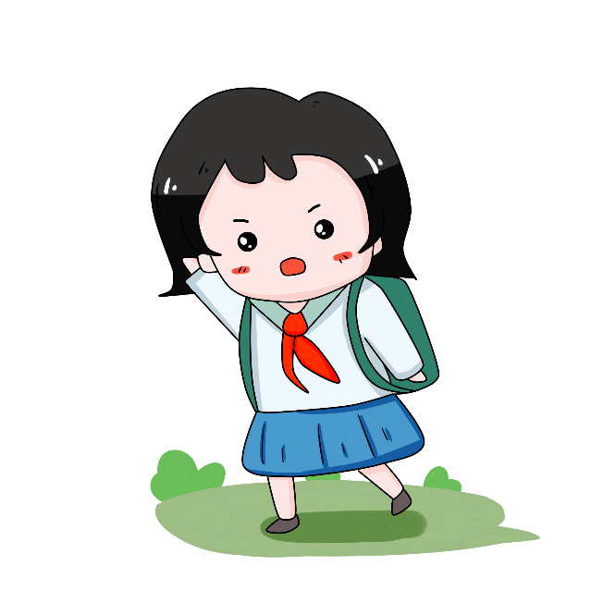
少先队礼节
宣誓时, 少先队员面向大队旗, 跟随领誓人右手举拳至肩上, 拳于耳侧, 拳心向左前方。 旗手执大队旗倾斜, 旗面朝向队员, 护旗手执旗帜两角展开旗面。

Slide 21
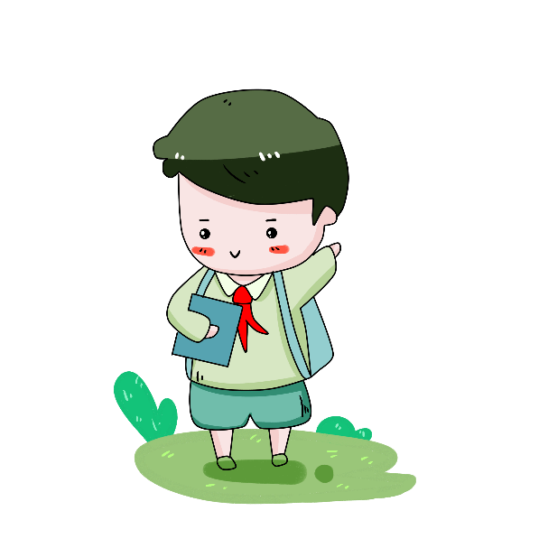
少先队礼节
中队旗旗杆（不锈钢），高度为1.80米，中队旗的规格是底长80厘米，高60厘米。
旗手（1名男生，身高于两名护旗手）与护旗手（两名女生，且身材相当）站立时成横排，旗手站在两名护旗手的中间，两两距离30厘米左右，当中队长再宣布：“全体立正，出旗。敬礼！”听到“立正”口令时，旗手上前一步端旗

Slide 22
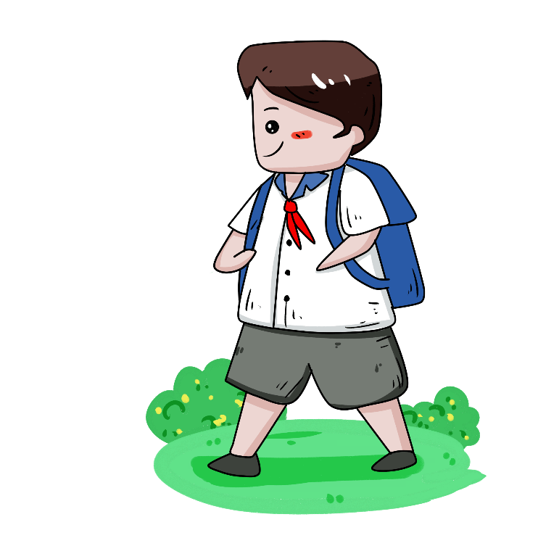
少先队礼节
呼号结束，中队长向全体队员宣布：“全体稍息。”全体队员作稍息 姿势，这时，旗手和护旗手离开队伍，到指定的地方去取中队旗。中队长等旗手从旗架上取下队旗后，再向全体队员宣布：“全体立正——退旗——敬礼！”旗手听到“立正”作立正的姿势，听到“敬礼”执旗姿势与出旗相同。退旗时辅导员也要敬礼。
退旗时，队旗原路返回。
退旗时播放少先队退旗曲。
中队长宣布：“礼毕！”，退旗结束。
中队长再宣布： “xxxxxxxxx主题活动到此结束，谢谢全体老师的观摩。”

Slide 23
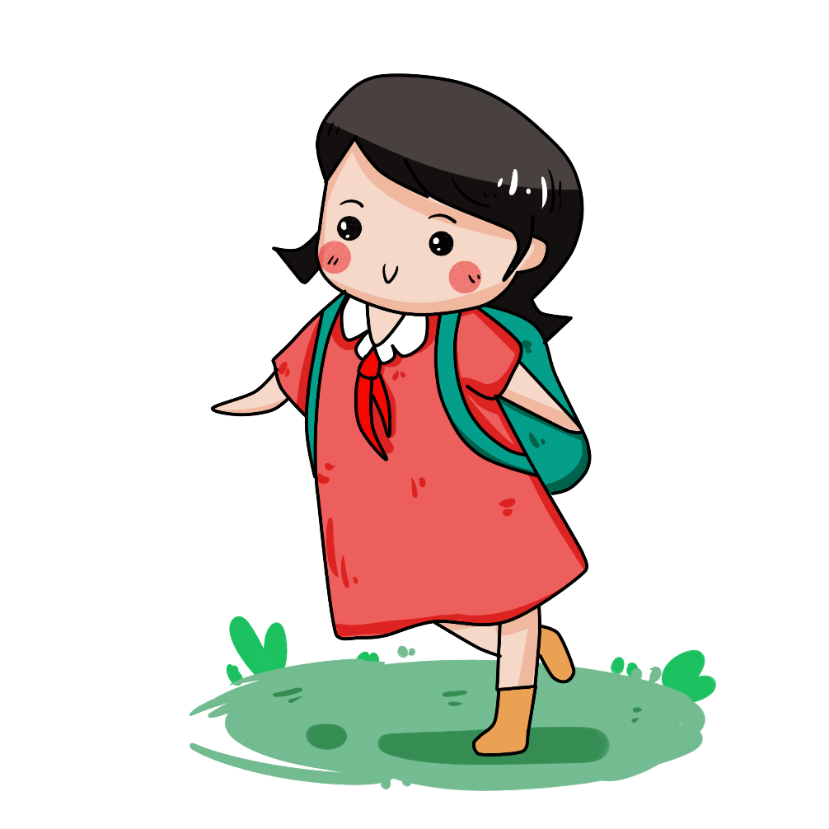
少先队礼节
队旗是少先队组织的标志，每个少先队员都要热爱自己的队旗。大、中、小队旗执法不同，根据立正、稍息口令，旗手执旗方法也不同。

Slide 24
少先队礼节
01
小队旗：稍息时右手拳状握旗杆，右臂伸直向右前方倾斜旗末梢顶住右脚的右上侧
02
中队旗：稍息时旗放右边，旗杆紧靠身体右侧，旗末梢顶住右脚的右上侧，右手用大拇指、虎口、食指握旗杆，脚作稍息状。
03
大队旗：旗手始终保持立正姿态，左臂伸直向正前方平举，左手拳状握旗杆，右臂伸直在左臂下，右手握旗

Slide 25
第三部分
少先队仪式

Slide 26
少先队仪式
标准式仪式
精简式仪式
并列式仪式
主 题 集 中 、 项 目 完 整 的 仪 式 为 杼 准 式 仪 式 。 入 队 、 建 队 、 离 队 、 检 阅 、 故 事 会 等 都 可 以 设 计 成 杼 准 式 的 主 题 队 会 仪 式
主 题 集 中 、 项 目 精 简 的 仪 式 为 精 简 式 仪 式 。 升 国 旗 、 迎 宾 、 竞 选 、 向 烈 士 墓 献 花 、 一 分 钟 队 会 ， 都 可 以 策 划 为 精 简 式 仪 式 。
两 个 以 上 主 题 合 并 进 行 的 仪 式 。 其 显 著 杼 记 是 在 杼 题 中 有 一 个 “ 暨 ” 字 。 入 队 暨 建 队 仪 式 、 庆 “ 六 一 ” 暨 “ 十 佳 ” 表 彰 大 会 等 。

Slide 27
奋发前进
感谢您的欣赏~
中国少年先锋队（简称“少先队”）是中国少年儿童的群众组织
汇报人：优页PPT

